Slide 1

Lab Book 2.0. Couplers
Student: Lorena Gómez Diego & Marta Orient Cabañas

Slide 2
Instructions General
SCRIPTS
From GitHub →
Fork the repo: https://github.com/cccanvas-upv/cifoin-lab2.git
Clone the repo using VSCode
Terminal + ‘uv sync’
Run the Jupyter Notebook:
COUPLERS_Student.ipynb
Cross-Sections to be studied:
w (width)
w (width)
h
(height)
Core
Core
h
(height)
MMI Body
g
(gap)
Cladding
Cladding
Directional coupler (DC)
Multimode Interference (MMI) coupler

Slide 3
Directional coupler
Notes:
3 sesiones:
1º semana acoplador direccional: dos guías muy cercanas
El índice depende del gap y de la distancia que alcanza al propagarse a lo largo del núcleo, porque no es lo mismo que hayan compartido proximidad una micra que 1 milímetro: Valor L.
La sección transversal de la guía de onda la representábamos y esto nos de

Slide 4

Learning outcome #1 – Directional coupler cross-section in GDSFactory
INSTRUCTOR:
Present Python and GDSFactory implementation of DC cross-section
Describe how to obtain the beating length $L_{π}$
Describe the outputs.
ALL EXAMPLE #1: waveguide width 1.2 µm, gap between waveguides 0.6 µm, deep wvg, wavelength start and end same 1.55 µm → all ”Run”
ALL: Follow instructor, that will show how to 1) plot mode, 2) explore the results (neff …)
Para esta primera parte, trabajaremos con DC cross-section. La hoja de ruta será muy parecida a la que seguimos cuando trabajábamos con waveguides: elegimos los materiales del core y del cladding, mediante el Tidy3d modesolver definimos la cross-section y damos sentido a los resultados.
Además, con los parámetros de entrada iniciales, nos sirve para comprobar cuántos modos están guiados y su polarización. Como los primeros 4 modos tienen una neff que se encuentra entre n_{core} y n_{clad}, corresponden a los modos guiados en esta configuración. Calculando la fracción TE y TM, vemos que los modos 0 y 1 son TE y los modos 2 y 3 son TM. A partir de aquí, sabiendo la polarización de cada modo, podemos representar cada uno en su correspondiente plano.
Lo último de esta sección inicial será calcular Lπ, la cual es la longitud que define el tamaño total de la región de acoplo necesaria para transferir toda la potencia óptica de una guía de onda a otra. La calculamos mediante la fórmula que relaciona los índices efectivos de los modos de cada polarización: Lπ_TE~neff[0],neff[1]. Lπ_TM~neff[2],neff[3].

Slide 5
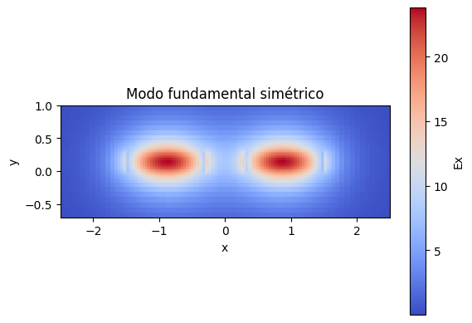
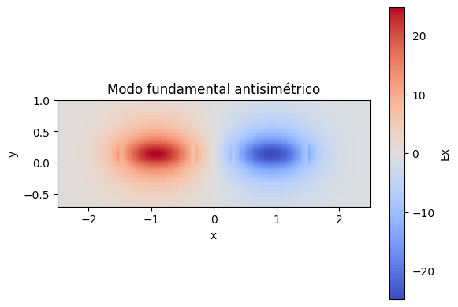
Learning outcome #1 – Directional coupler cross-section in GDSFactory BIS
En un acoplador direccional, los modos fundamentales de la estructura acoplada son el modo simétrico y el antisimétrico. El modo antisimétrico presenta simetría impar, con cambio de signo entre las dos guías, mientras que el modo simétrico mantiene la misma fase en ambas. Como cada supermodo tiene un índice efectivo distinto, también tiene una constante de propagación ββ diferente. Por ello, ambos modos se propagan a distinta velocidad de fase y adquieren una fase relativa que evoluciona con la distancia. Esta diferencia de fase explica el acoplamiento periódico de potencia entre las guías y da lugar a longitudes de acoplamiento diferentes para cada supermodo. En el modo simétrico, la constante de propagación puede escribirse como β=2π/(λcneff), lo que relaciona directamente la propagación con el índice efectivo

Slide 6
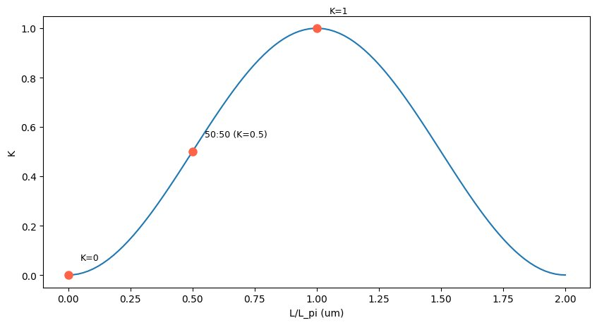
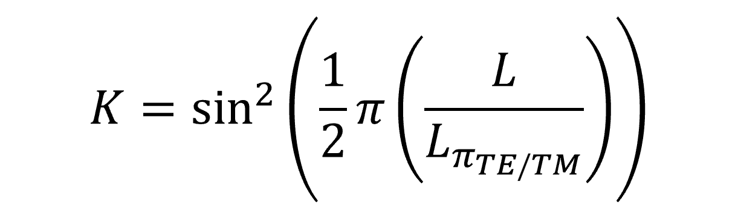
Learning outcome #2 – Directional coupler length and coupling coefficient Wavelength 1.5 µm – width 1.2 µm – gap 0.6 µm – thickness 300 nm
deep waveguide
Paste L/Lpi vs K plot here
Tenemos 3 puntos claves:
- Sin acoplamiento (K = 0): toda la potencia permanece en la guía de entrada.
- División 50/50 (K = 0.5): ocurre a L50/50=Lπ/2≈0.5 µm, marcado en la gráfica con la etiqueta 50/50 (K=0.5). Este es el punto de diseño para un divisor de potencia balanceado, equivalente a un beam splitter integrado. En la práctica, es el objetivo más habitual en diseños de circuitos fotónicos como interferómetros Mach-Zehnder o redes de distribución de señal.
- Transferencia completa (K = 1, pico de la curva): se alcanza en L=Lπ≈1.0 µm efectivo. En ese punto, los campos evanescentes de ambas guías han interaccionado durante el tiempo suficiente para que toda la potencia haya migrado de la guía 1 a la guía 2. La diferencia de índices efectivos (neff,0−neff,1) entre el modo par e impar del acoplador fija exactamente esta longitud.
Además, la curva no se detiene en K = 1, si se continúa aumentando L más allá de Lπ , la potencia comienza a regresar a la guía original (K vuelve a bajar hacia 0 en L=2Lπ ), siguiendo el comportamiento periódico del seno cuadrado. Esto es inherente al acoplamiento evanescente reversible.

Slide 7
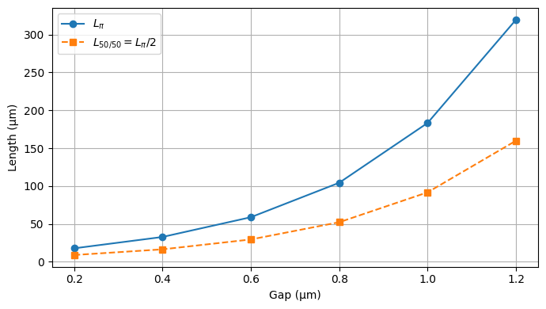

Learning outcome #3 – 2x2 Directional Coupler Wavelength 1.55 µm – Sweep gaps between 0.2 and 1.2 µm in steps of 0.2 µm
Calculamos las longitudes Lπ usando la relación neff,0−neff,1:
deep waveguide
Paste propagation plots and output text here
Para L50/50, simplemente calculamos Lπ/2 y visualizamos
Comment results (Coupling relationship, Lpi, losses, … )
Al aumentar el gap, los campos evanescentes de ambas guías se solapan cada vez menos, por lo que la diferencia (neff,0−neff,1) se reduce drásticamente. Como Lπ es inversamente proporcional a esa diferencia, crece de forma exponencial con el gap, lo que refleja que la luz necesita recorrer una distancia enormemente mayor para acoplarse por completo.

Slide 8
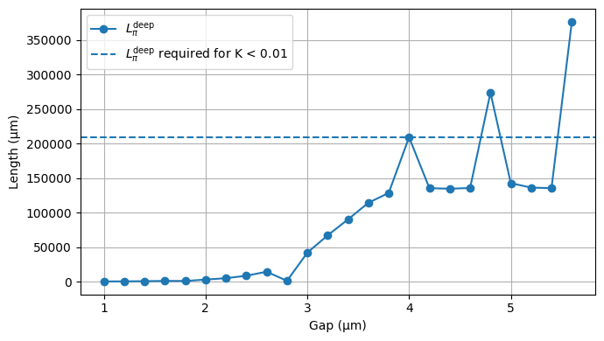
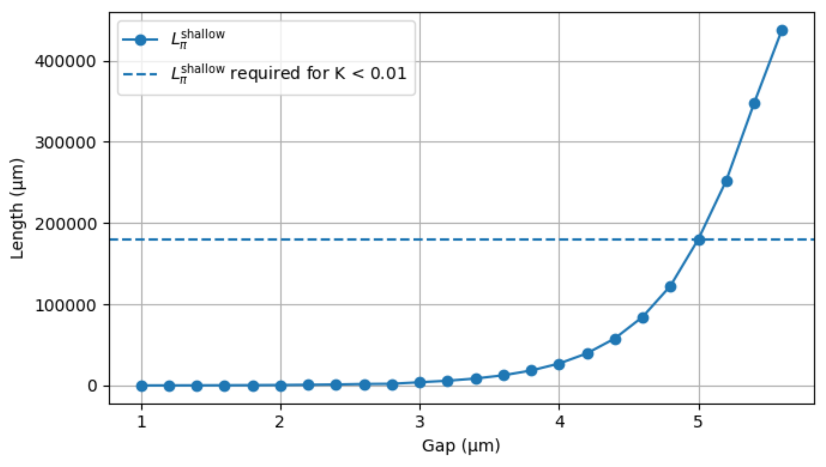
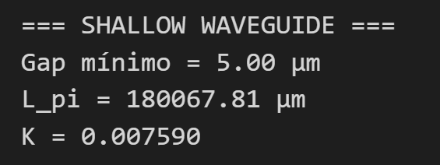
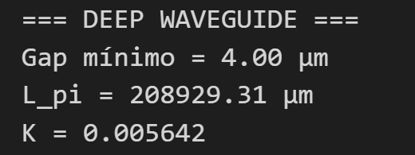
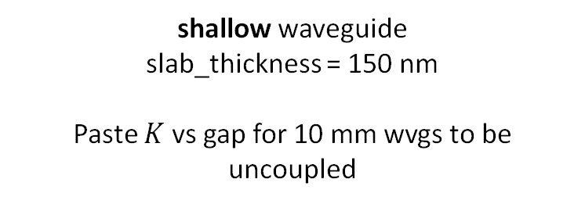
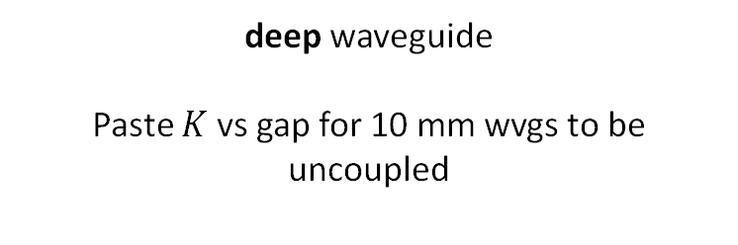
Learning outcome #4 – Parallel uncoupled waveguides – TE0 mode Wavelength 1.55 µm, width 1.0 µm, gap to be found for uncoupled wvgs
Línea de tendencia que esperaríamos
deep waveguide
Paste $K$ vs gap for 10 mm wvgs to be uncoupled
shallow waveguide
slab_thickness = 150 nm
Paste $K$ vs gap for 10 mm wvgs to be uncoupled
slab = 150nm
Como vemos, para el caso del acoplador deep-etched, el gap mínimo es inferior al shallow-etched (4um vs 5um).
Si recordamos, las guías de onda deep-etched presentan un mayor confinamiento en el núcleo, por lo que podemos deducir que el acoplamiento será menor cuando coloquemos dos en paralelo, lo que en consecuencia representa un gap mínimo menor para cumplir con las condiciones de no acoplo (K<0.01).
Por otro lado, en las guías de onda shallow-etched, el campo está menos confinado, por lo que el gap mínimo requerido para que no haya acoplo entre guías es mayor que para las deep-etched, en este caso 5um.
Por otra parte, vemos que la simulación de deep-etched presenta una forma inesperada, ya que esperaríamos tener una curva creciente, donde la Lπ óptima cruzase de manera continua y regular con su gap mínimo correspondiente. Es por ello que también la calculada manualmente difiere de la calculada iterativamente, pensamos que debido al solver, hay ciertos puntos que no siguen la tendencia creciente (como es de esperar, sino no habría solución matemática).

Slide 9
Multimode Interferometer (MMI) Coupler

Slide 10
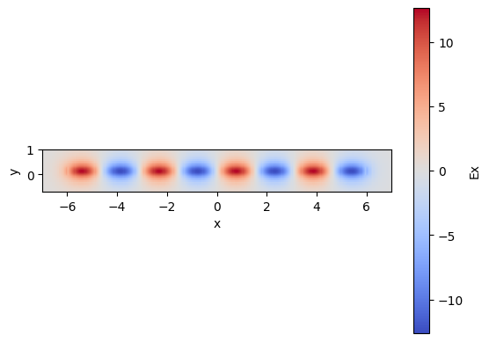
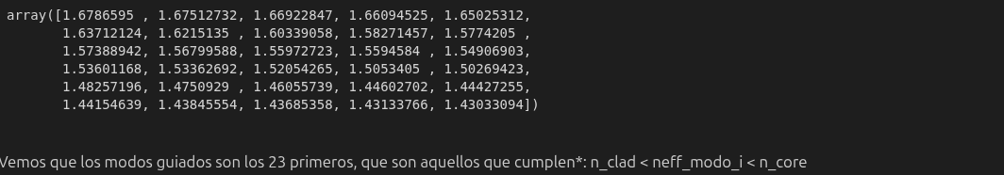

Learning outcome #5 – Multimode Interference (MMI) Coupler cross-section
Para esta segunda parte, vamos a estar lidiando con MMIs, acopladores basados en interferencias multimodo. De nuevo, deberemos definir el MMI con el modesolver y estudiar los resultados. Esperamos obtener más modos guiados en este caso, puesto que estamos hablando de un Multimode Interference Coupler, y por tanto indicamos al modesolver el número de modos objetivo a encontrar a 30 modos. A partir del modesolver se identifican 17 modos TE y 6 TM.
Una vez temenos los parámetros de salida, calculando la fracción TE y TM, vemos la polarización de cada uno de los modos para poder representar cada uno en su correspondiente plano, para ver la distribución del campo a lo largo de la guía. Los cortes con el eje x representan el orden del módulo, aquí representamos TE7.
Por último, tenemos el cálculo de Lπ, para el cual de nuevo usaremos la fórmula que relaciona neff0 y neff1, y nos da:
En los MMI, la distancia Lπ determina la distancia a la que aparece una réplica de la imagen, que dependiendo del mecanismo de interferencia lo encontraremos a una distancia u a otra, pero siempre directamente proporcional a Lπ.

Slide 11
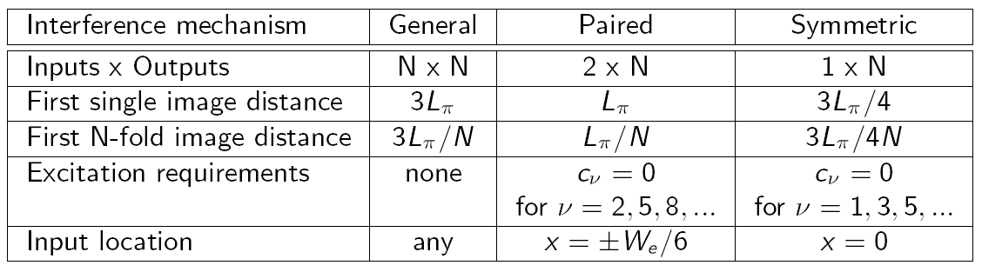
Learning outcome #6 – 6.1 2x2 Multimode Interference Coupler introduction

Slide 12

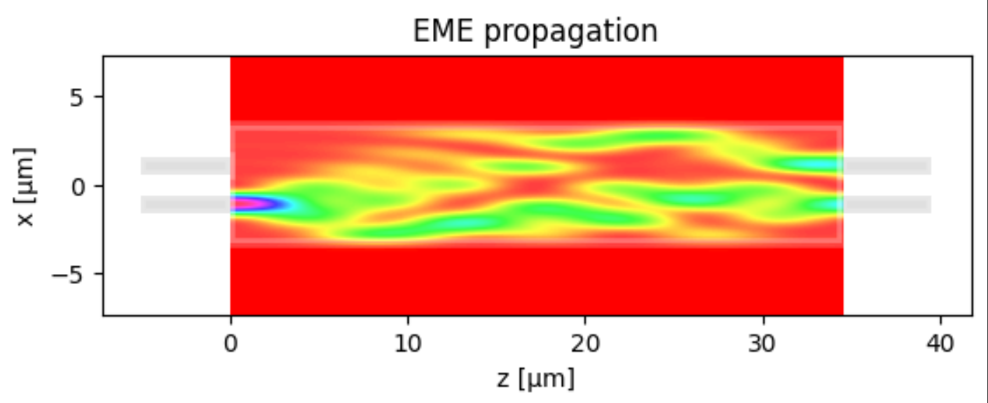
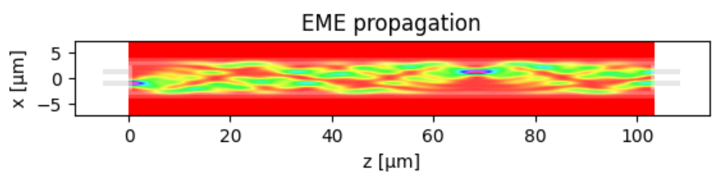
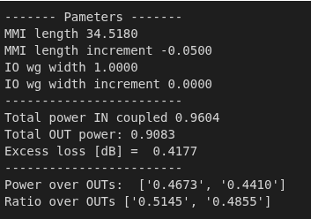
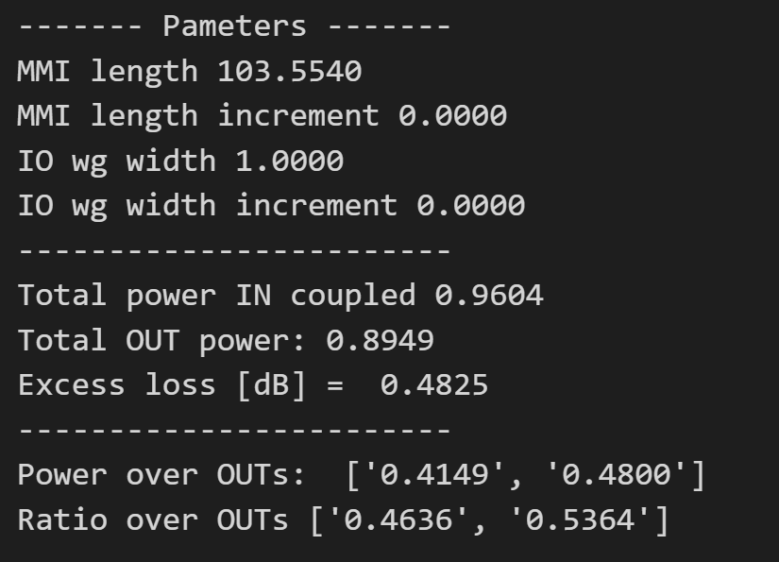
Learning outcome #6 – 6.1 2x2 Multimode Interference Coupler Wavelength 1.55 µm, wMMI = 6.6 µm
Lπ
Lπ/2:
3Lπ/2:
Como podemos ver, la relación en Lπ/2 se corresponde a 50:50 debido a que su K es 0,5, para L igual a 3Lπ/2, K da un valor de 0.5 también, pero de menores pérdidas de exceso, este valor no es 0 debido a las pérdidas por propagación en el MMI, las pérdidas por acoplamiento entre los puertos y las pérdidas por reflexión en las interfaces.

Slide 13
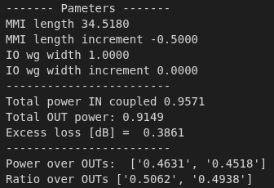

Learning outcome #6.2 – 2x2 Multimode Interference Coupler - Optimization Wavelength 1.55 µm, wMMI = 6.6 µm
Con relación a
Probamos a ajustar primeramente la longitud del MMI( dy=0.5 μm, con lo que se obtiene un reparto de potencia equilibrado.
Justificación: Los resultados de la simulación muestran una mejora en la distribución de potencia entre los puertos de salida del acoplador MMI 2x2 en comparación con las simulaciones anteriores. Sin embargo, aún se observa una ligera desviación del objetivo de una distribución 50:50 y una pérdida de inserción no nula.

Slide 14
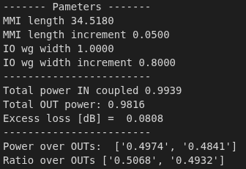
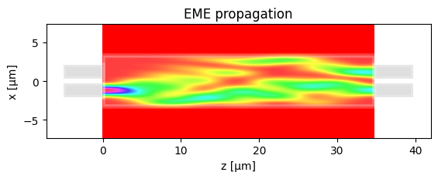
Learning outcome #6.3 – 2x2 Multimode Interference Coupler – Optimization (II) Wavelength 1.55 µm, wMMI = 6.6 µm
Al ajustar la longitud y aumentar la anchura de las guías de entrad y salida, llegando a 0.8 μm, y teniendo un incremento de longitud positivo, conseguimos llegar a valores por debajo del 0.1dB requerido de pérdidas en exceso,llegando hasta 0.0808 dB, mejorando el mecanismo en general.
En general conseguimos un ratio 50:50 y conseguimos valores por debajo del 0.1 dB requerido, consiguiendo un resultado óptimo.

Slide 15
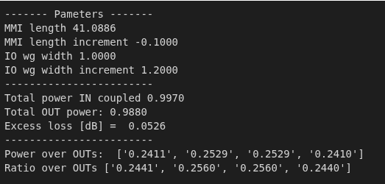
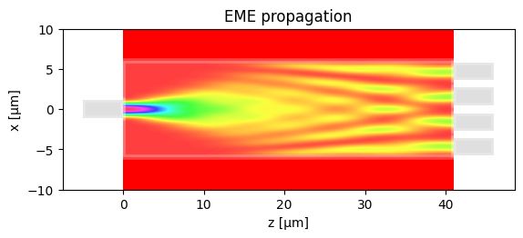
Learning outcome #7 – 1x4 Multimode Interference Coupler Wavelength 1.55 µm, wMMI = ? µm
Repeat all the design process for a 1x4 MMI Coupler.
Creamos un diseño de reparto de potencia optimizado con un ancho lo suficientemente grande como para tener unas pérdidas de exceso por debajo de 0.1 dB, y el ratio de reparto entre puertos lo más equilibrado posible.
Ese ancho de guía de onda ha sido ajustado a la longitud del MMI de 41.0886 μm.

Slide 16
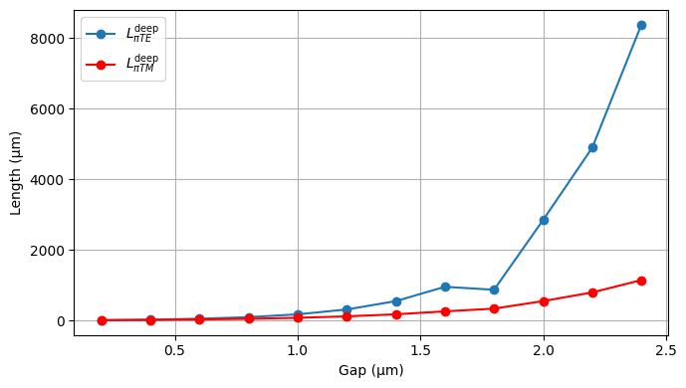

Extra #1.1 – Directional coupler gap dependence (deep-etched) Wavelength 1.55 µm, width 1.0 µm, gap 0.2-2.4 µm (step 0.2 µm)
Las gráficas a continuación son como las que ya vimos en LO4, solo que con la vista ampliada en el sweep del gap entre 0.2 y 2.4 um. Así como el objetivo de LO4 era encontrar el gap mínimo para que las dos guías colocadas en paralelo no estuvieran acopladas (K<0.01), en este caso queremos simplemente visualizar la dependencia de un acoplador direccional sobre distintos gaps y el comportamiento de las polarizaciones (TE y TM) para cada uno de los casos.
En las guías deep-etched, el confinamiento óptico es mucho más fuerte al no existir slab, lo que hace que los modos estén bien localizados en el núcleo y claramente definidos. Como consecuencia, el acoplamiento entre guías es más débil y disminuye rápidamente al aumentar el gap, lo que se traduce en un crecimiento acusado de Lπ. Este comportamiento es consistente con la física del problema: al reducirse el solapamiento evanescente, la diferencia entre los índices efectivos de los supermodos disminuye y, por tanto, la longitud de acoplo aumenta.
Además, en este caso tanto los modos TE como TM están bien definidos y son físicamente interpretables, aunque el modo TE presenta un mayor confinamiento y, por ello, un acoplamiento más débil (mayores valores de Lπ) que el TM.
deep waveguide
Paste $L_{π}$ vs gap for TE and TM plot here

Slide 17
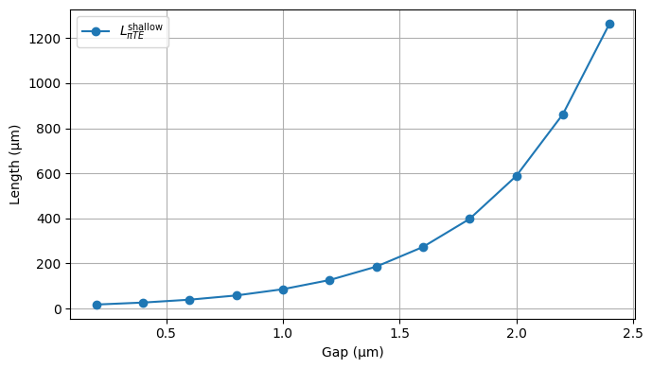

Extra #1.2 – Directional coupler gap dependence (shallow-etched) Wavelength 1.55 µm, width 1.0 µm, gap 0.2-2.4 µm (step 0.2 µm)
En comparación, las guías shallow-etched presentan un confinamiento mucho más débil debido a la presencia del slab, lo que favorece la extensión de los campos fuera del núcleo y aumenta el acoplamiento entre guías. Esto da lugar a valores de Lπ menores y a una variación más suave con el gap.
Sin embargo, este menor confinamiento también introduce hibridación modal, especialmente en TM, dificultando la identificación de modos puros y reduciendo la fiabilidad del análisis para esta polarización.
Al analizar neff y las fracciones TE/TM, se observa que muchos modos son híbridos y no existe un par claro de modos TM (par/impar). Por ello, el análisis del acoplamiento para TM en esta configuración no es tiene sentido y sus resultados no se consideran, ya que carecen de un significado físico claro.
shallow waveguide
Paste $L_{π}$ vs gap for TE and TM plot here
slab = 150nm
Los modos 3 y 8 son los únicos modos que podrían considerarse TM.
El modo 9 no está guiado (neff,9<n_{clad})
En conjunto, las guías deep-etched permiten un control más preciso y una interpretación más robusta del acoplamiento, mientras que en las shallow-etched el comportamiento está más condicionado por efectos de fuga y mezcla modal, pero el acoplamiento entre guías es mayor, permitiendo trabajar con Lπ menores.

Slide 18
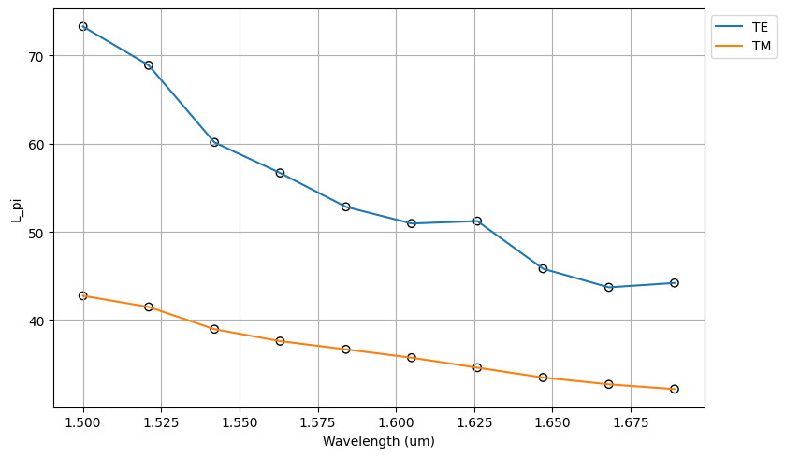

Extra #2.1 – Directional wavelength dependence (deep-etched) Wavelengths from 1.5 to 1.7 µm, gap = 0.6 µm, width 1.0 µm
Al aumentar la longitud de onda, tanto para TE como para TM, se observa que Lπ disminuye de forma progresiva. Esto indica que el acoplamiento entre las guías se vuelve más fuerte a longitudes de onda mayores. La razón es que, al aumentar λ, el campo óptico se vuelve menos confinado en el núcleo y se extiende más hacia el revestimiento, incrementando el solapamiento evanescente entre guías. Ese mayor solapamiento hace que la diferencia entre los índices efectivos de los modos aumente, lo que se traduce en una reducción de Lπ​.
Además, se aprecia que en todo el rango el modo TE presenta valores de Lπ más altos que el TM. Esto es consistente con un mayor confinamiento del modo TE en este tipo de guía: al estar más localizado, su campo evanescente es menor y, por tanto, el acoplamiento es más débil. En cambio, el modo TM, al tener una componente de campo más relevante en la dirección vertical, se extiende más fuera del núcleo y acopla más fácilmente, lo que explica sus menores valores de Lπ.
deep waveguide
Paste $L_{π}$ vs wvl for TE and TM plot here

Slide 19
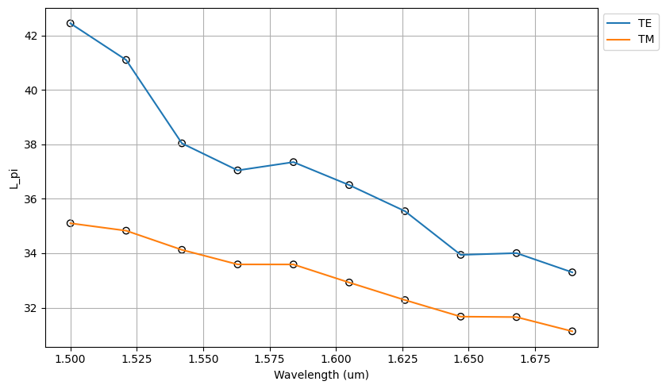

Extra #2.2 – Directional wavelength dependence (shallow-etched) Wavelengths from 1.5 to 1.7 µm, gap = 0.6 µm, width 1.0 µm
Los modos 2 y 5 son los modos TM que usaremos como par odd/even para estudiar el sweep de wavelength en guías shallow-etched.
En el caso de guías shallow-etched, se ha identificado el par de modos TM a partir de la fracción de polarización, seleccionando aquellos modos con componente dominante TM, como vemos arriba.
En cuanto al comportamiento de Lπ, la tendencia observada es similar al caso deep-etched, con una disminución de Lπ al aumentar la longitud de onda, lo que refleja un incremento del acoplamiento. Sin embargo, en las guías shallow, los valores de Lπ son menores desde el inicio, debido al menor confinamiento óptico provocado por la presencia del slab, que favorece un mayor solapamiento evanescente entre guías. Además, la variación de Lπ con la longitud de onda es más suave que en el caso deep-etched, ya que el campo óptico ya está más extendido desde el inicio y su redistribución con λ es menos pronunciada.
shallow waveguide
Paste $L_{π}$ vs wvl for TE and TM plot here
slab = 150nm

Slide 20
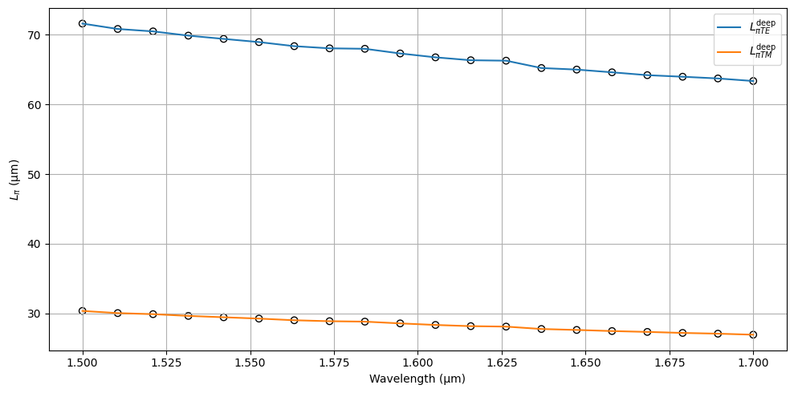
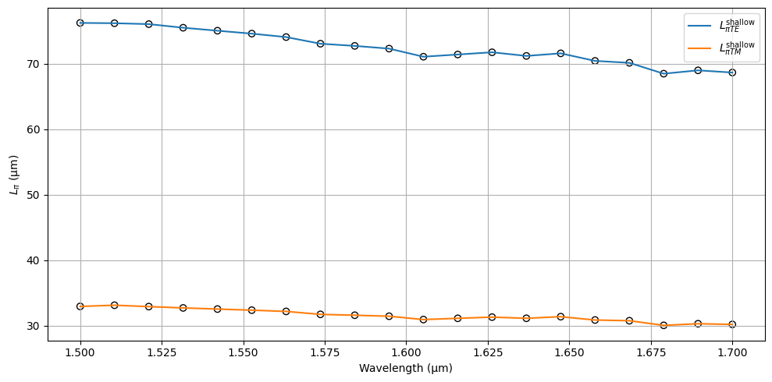
Extra #3 – MMI coupler wavelength dependence Wavelengths from 1.5 to 1.7 µm, wMMI = 6.6 µm
slab = 150nm
Comment results (Important. Compare with Directional Coupler)
Los resultados obtenidos en el experimento de las guías de onda deep muestran una clara dependencia del índice de refracción efectivo y de la longitud de interacción con respecto a la longitud de onda. Se observa una mayor dispersión en comparación con las guías de onda poco profundas, lo cual es atribuible al mayor número de modos soportados en el tipo de guías de onda shallow.

Slide 21
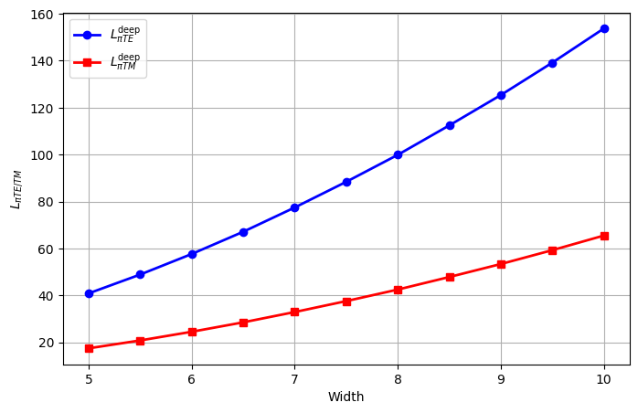
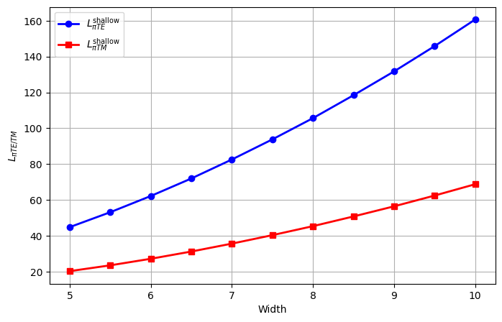
Extra #4 – MMI coupler body width dependence Wavelength 1.55 µm, wMMI = 5-10 µm (steps 0.5 µm)
slab = 150nm
Polarization independent coupler: is there any point for which the MMI coupler can work identically for TE and TM? Answer yes / no and explain why?
Los resultados muestran una clara dependencia de la longitud de interacción y del índice de refracción efectivo con respecto al ancho de la guía de onda MMI para ambas polarizaciones, TE y TM. Se observa una mayor dispersión en los modos TE en comparación con los modos TM, lo que sugiere una mayor sensibilidad a variaciones en el ancho de la guía para esta polarización.
No existe ningún punto donde actúen de igual manera porque existen diferencias en la interacición de campos eléctricos y magnéticos de cada polarización con la guía de onda.

Slide 22

Thank you

